Slide 1
ENTERPRISE ARCHITECT
Pavel Digaňa
Tomáš Vojtěch
www.sparxsystems.com

Slide 2
ENTERPRISE ARCHITECT
Obsah
UML 2.1
Reverse/Forward Code Engineering
Reverse/Forward Database Engineering
Model Driven Architecture - MDA
Generování dokumentace
Podpora verzovacích systémů
Pluginy

Slide 3
ENTERPRISE ARCHITECT
UML 2.1
Podpora všech 13-ti UML 2.1 diagramů
Diagramy chování
  Diagram aktivit (Activity diagram)
  Diagram užítí (Use Case diagram)
  Stavový diagram (State machine diagram)
  Sekvenční diagramy (Sequence diagram)
  Diagram komunikace (Communication/Collaboration diagram)
  Přehled interakcí (Interaction overview diagram)
  Diagram časování (Timing diagram)
Strukturní diagramy
  Diagram tříd (Class diagram)
  Diagram komponent (Component diagram)
  Composite structure diagram
  Diagram nasazení (Deployment diagram)
  Diagram balíčků (Package diagram)
  Diagram objektů (Object diagram)

Slide 4
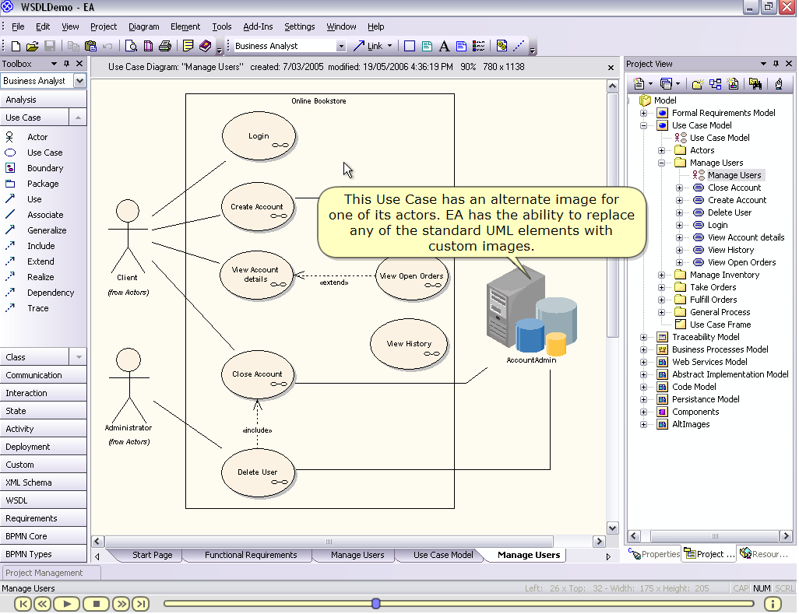
ENTERPRISE ARCHITECT
Ukázka Use Case Diagramu

Slide 5
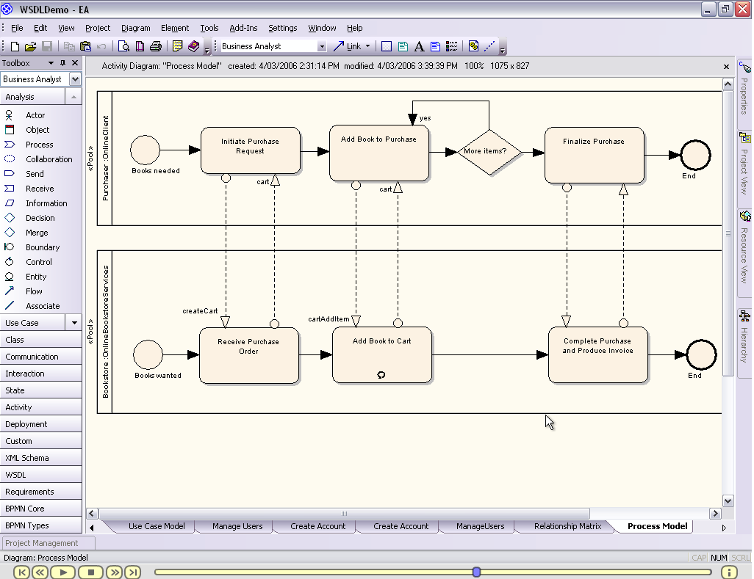
ENTERPRISE ARCHITECT
Ukázka Activity Diagramu

Slide 6
ENTERPRISE ARCHITECT
Reverse/Forward Code Engineering
Generování kódu založené na šablonách
Podpora nejpoužívanějších jazyků (C++, Java, C#, ...)
Tvorba vlastních šablon
Vytvoření modelu z již existujícího kódu
Synchronizace s existujícím kódem

Slide 7
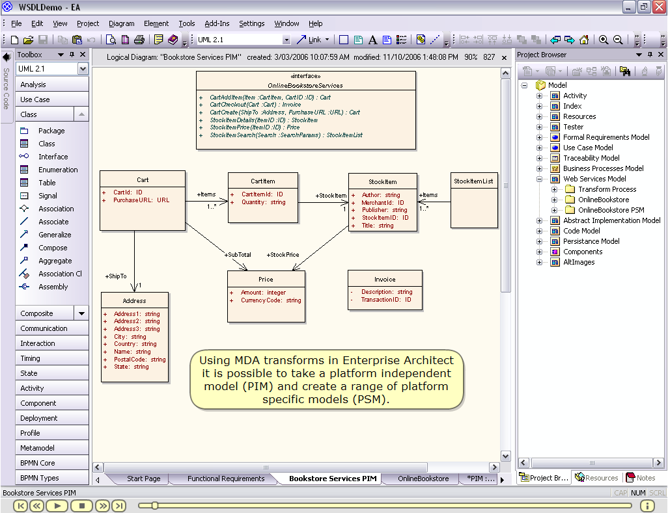
ENTERPRISE ARCHITECT
Ukázka Logical Diagramu - PIM

Slide 8
ENTERPRISE ARCHITECT
Reverse/Forward Database Engineering
Generování DDL skriptů z datového modelu
Podpora databází (Oracle 9i a 10g, MySql, MS Sql Server, PostreSql ... )
Vytvoření modelu z již existující databáze
Synchronizace s existující databází

Slide 9
ENTERPRISE ARCHITECT
Model driven architecture - MDA
Založeno na transformačních šablonách.
Transformace a synchronizace PIM model a PSM model.
Vytváření často se opakujícího kódu.
Vestavěná transformace pro DDL, Java, C#, EJB, XSD

Slide 10
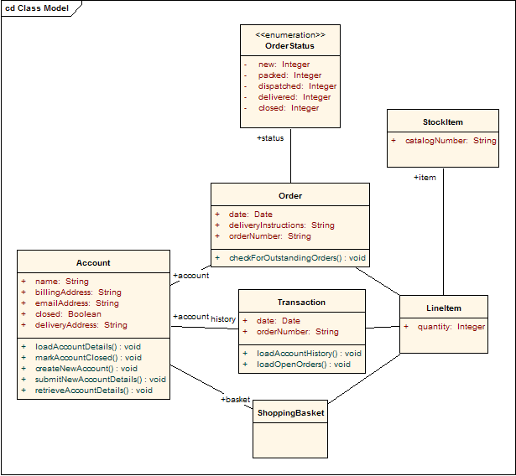
ENTERPRISE ARCHITECT
DDL transformace – PIM to PSM 1/2

Slide 11
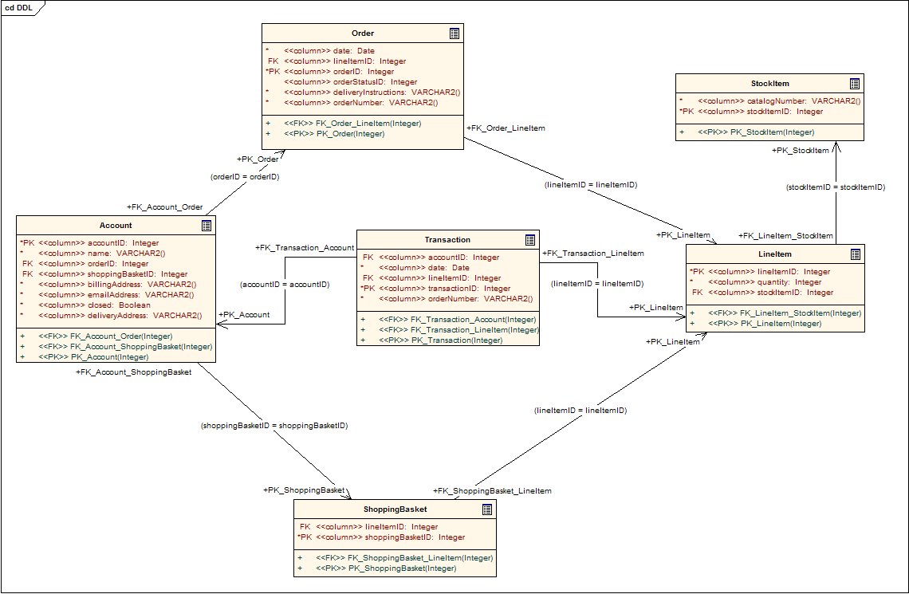
ENTERPRISE ARCHITECT
DDL transformace – PIM to PSM 2/2

Slide 12
ENTERPRISE ARCHITECT
Další funkčnost
Generování dokumentace
  Podpora různých formátů
  JPG, GIF, PNG, RTF, HTML
Podpora verzovacích systémů
  Sourcesafe, CVS, Subversion
  Možnost práce více analytiků najednou
Pluginy
  Existence pluginů pro spojení s Eclipse a MS Visual Studio

Slide 13
ENTERPRISE ARCHITECT
Zhodnocení
Komplexní nástroj s plnou podporou UML 2.1
Levná alternativa k profesionálním nástrojům (200-300$ (EA) vs. 2500$ SCA)
Trial verze na www.sparxsystems.com
Ukázky použití http://www.sparxsystems.com.au/resources/demos/index.html

